Slide 1

Исследовательский проект
БОЛЬШАЯ ТАЙНА МАЛЕНЬКОГО ЗЁРНЫШКА
Департамент общего образования Томской области
Областное государственное бюджетное общеобразовательное учреждение
«Школа-интернат для обучающихся с нарушениями слуха»
«Ребёнок, окружённый свободой выбора – учится быть ответственным за свои решения»
Карл Густав Юнг
Активные участники проекта:
обучающиеся 3 «А» класса
Куратор:
учитель
Моисеева Раиса Ивановна
rimoiseeva@list.ru
Томск

Slide 2
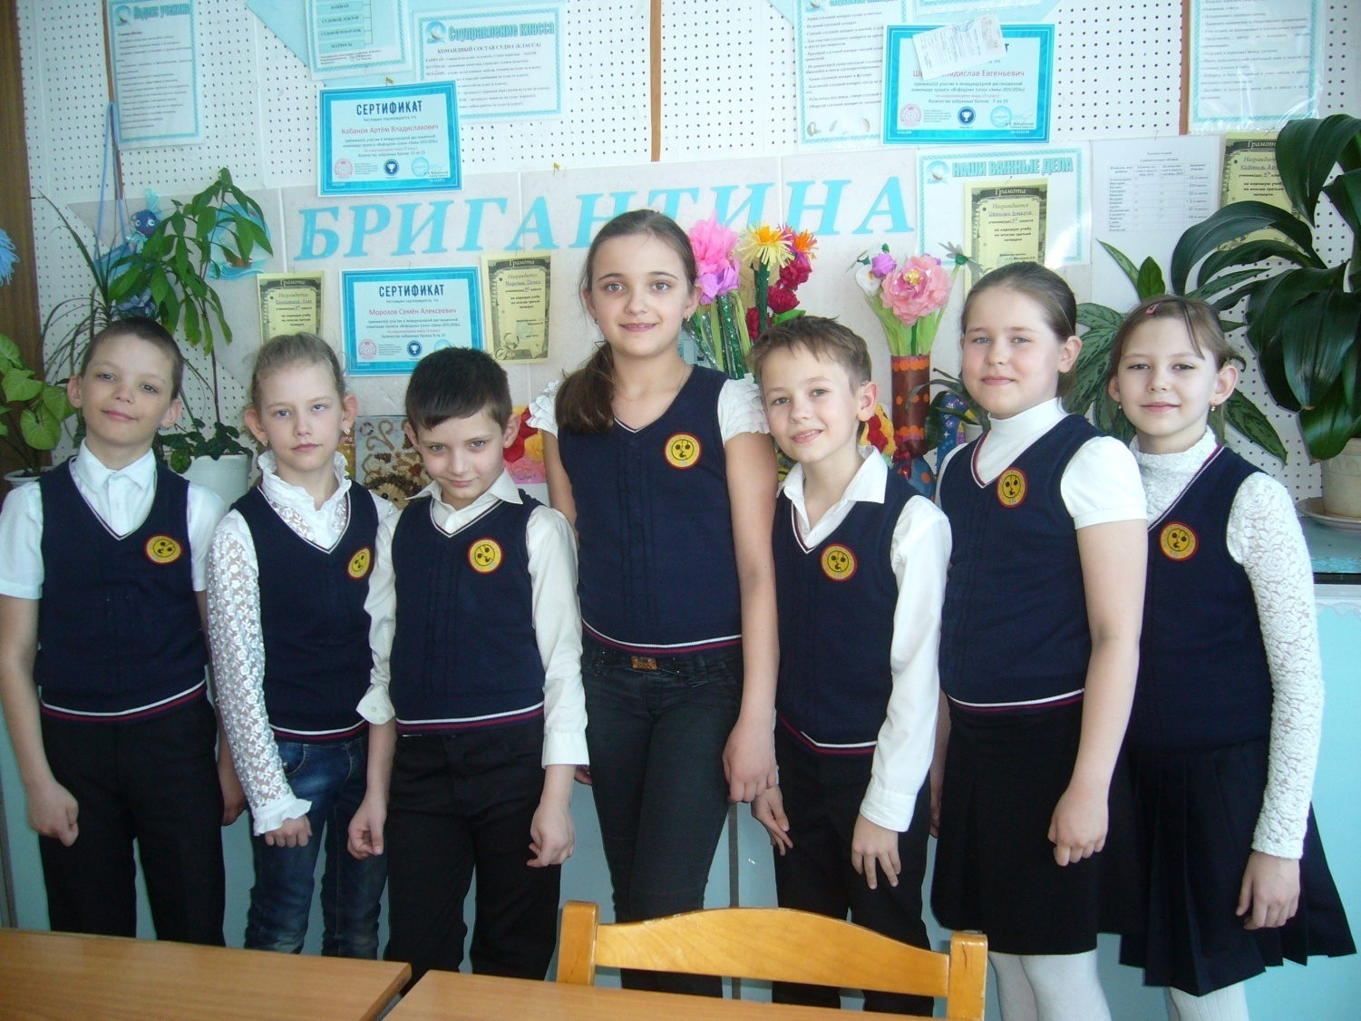
Участники проекта
Разрешите представить внимательных, старательных, прилежных, обаятельных, дружных ребят 3 «А» класса

Slide 3
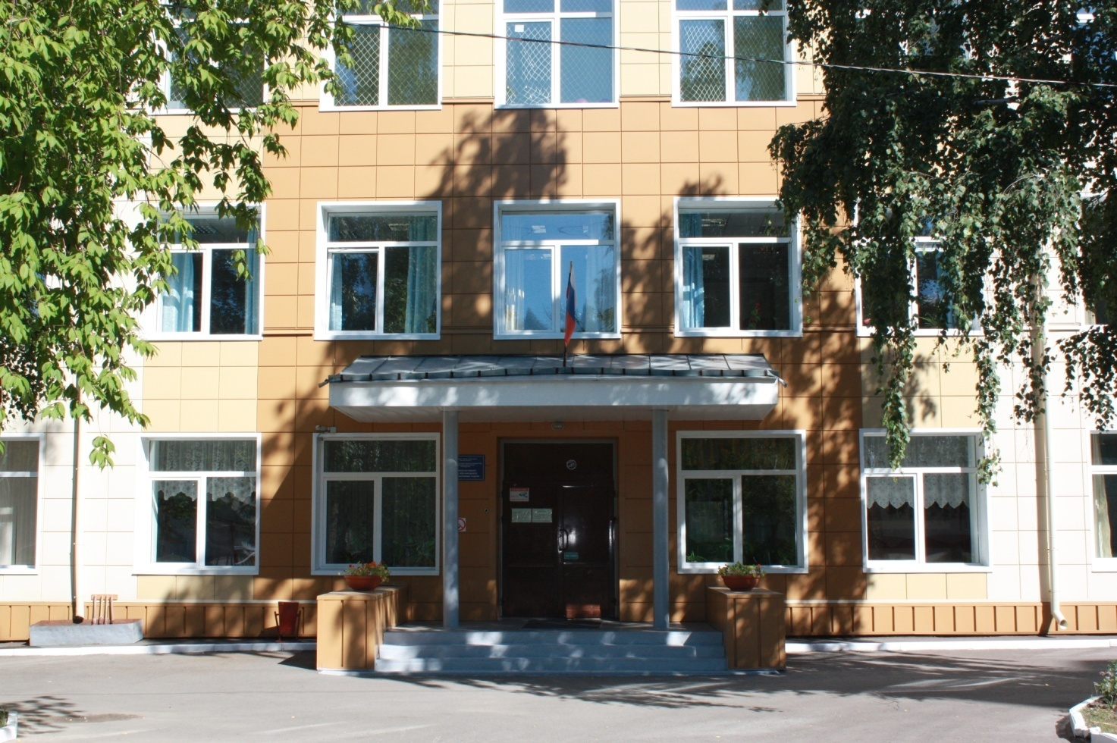
Областное государственное бюджетное общеобразовательное учреждение
«Школа-интернат для обучающихся с нарушениями слуха»
Это наша красивая, светлая и уютная школа-интернат,
единственная в Томской области

Slide 4
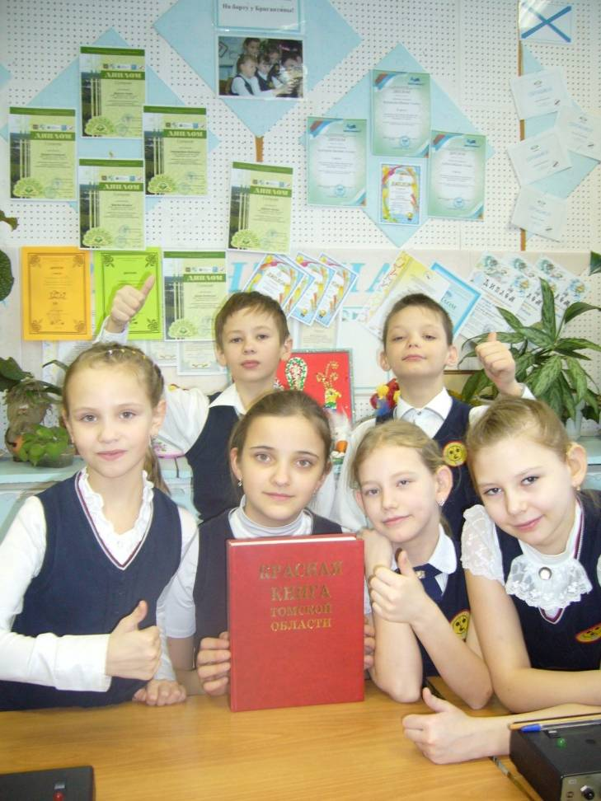
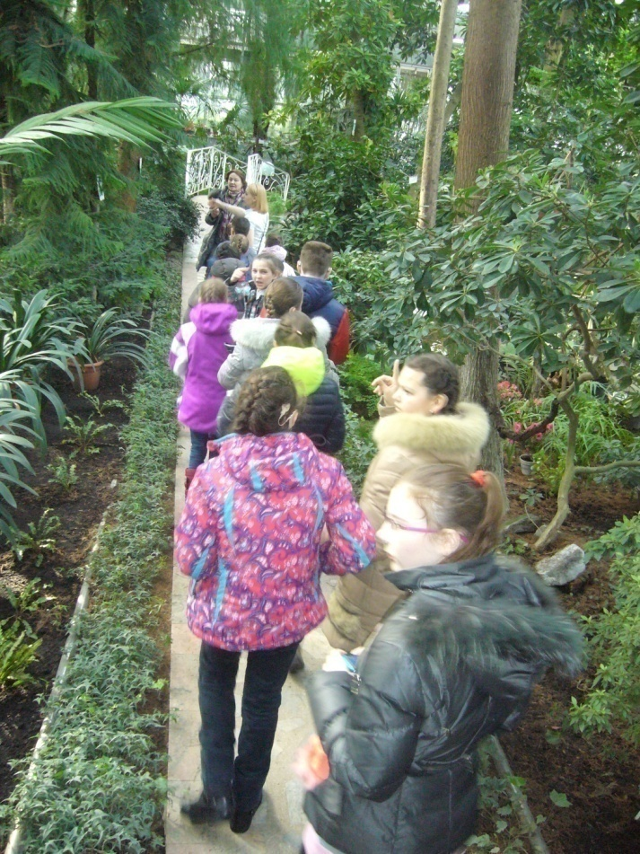
Это факт!
Одна из любимых книг – это Красная книга Томской области
Самое любимое занятие - посещение Ботанического сада

Slide 5
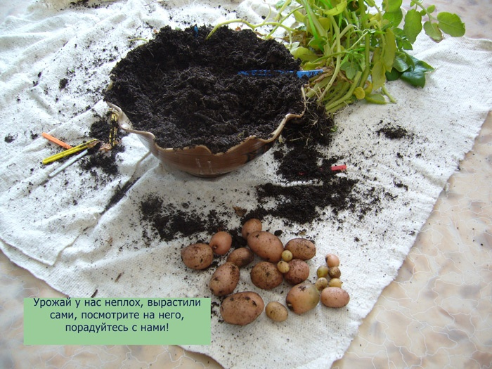
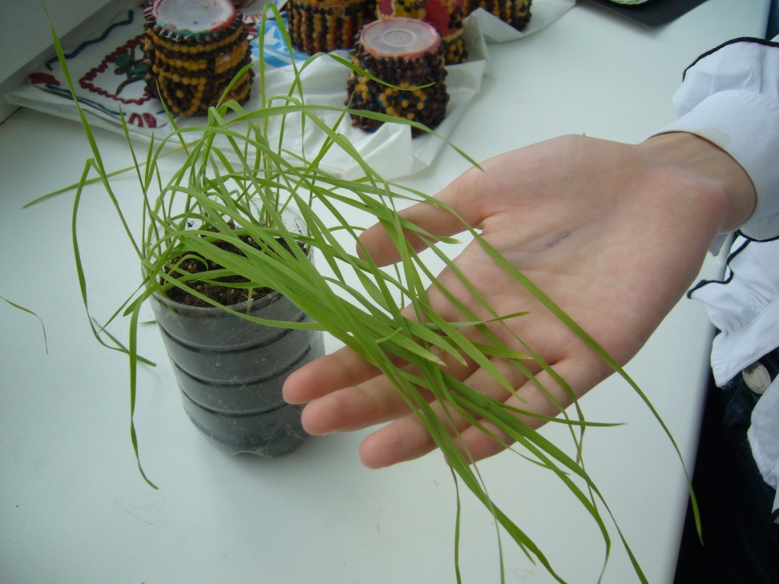
Озеленяем свою жизнь!
В 1-ом классе попробовали вырастить картофель. Ура, получилось!
Во 2-ом классе попробовали вырастить пшеницу. Увы, не получилось!

Slide 6
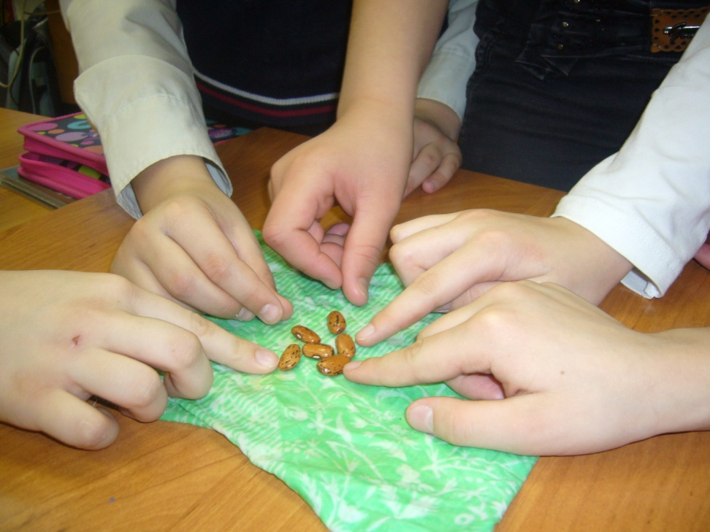
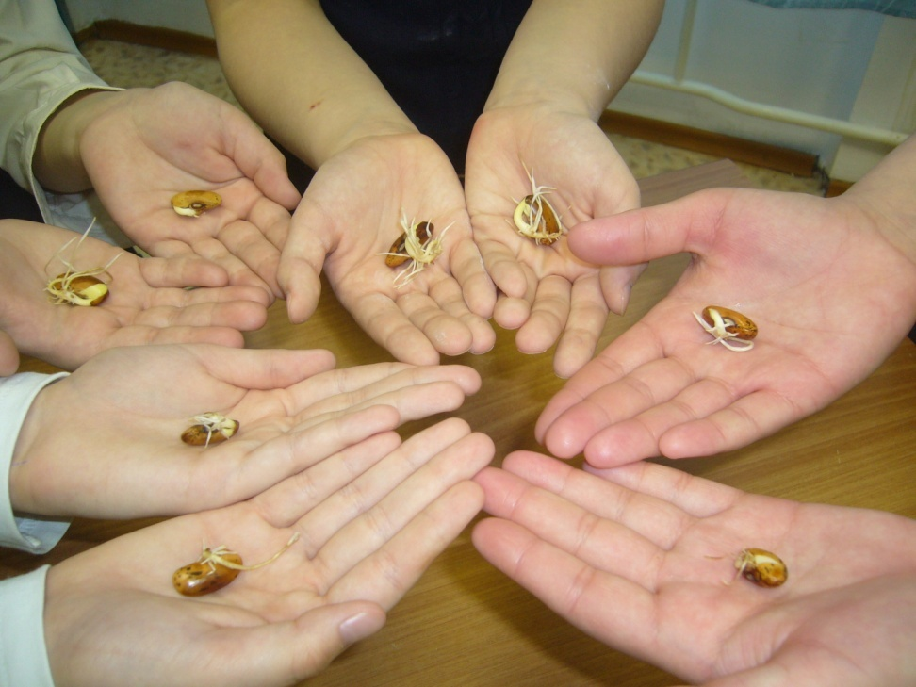
В 3-ем классе решили узнать, какая тайна хранится в маленьком зёрнышке фасоли?
04.02.2016 года задали старт проекту, замочили семена фасоли
08.02.2016 наши семечки дали корешки, значит семя – живое тело!

Slide 7
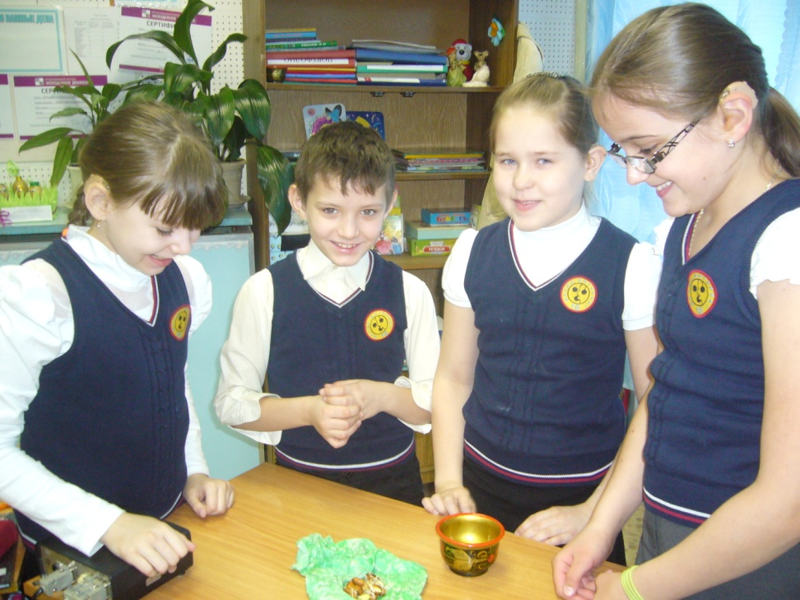
Исследование началось!
Цель и задачи исследования
Объект исследования - фасоль
Исследовать технологию выращивания семян фасоли в условиях класса в зимне-весеннее время
Определить благоприятные условия для роста фасоли
Найти информацию, указывающую на пользу фасоли для здоровья человека

Slide 8
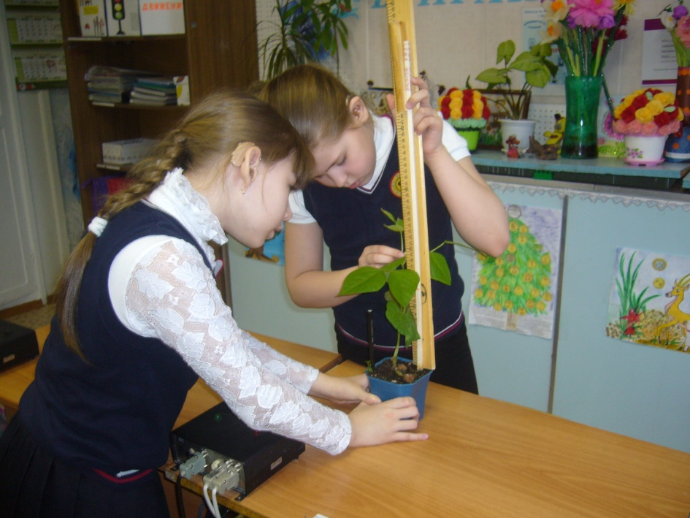
Исследование продолжается
Актуальность проекта
Гипотеза
Обусловлена эффективной педагогической системой, которая даст возможность обучающимся экспериментировать, синтезировать полученные знания из области природоведения, развивать познавательную и творческую активность, самостоятельность, умение планировать
  Исследование поможет выяснить, что без необходимых для жизни благоприятных условий: света, воды, воздуха и тепла – растение жить не может

Slide 9
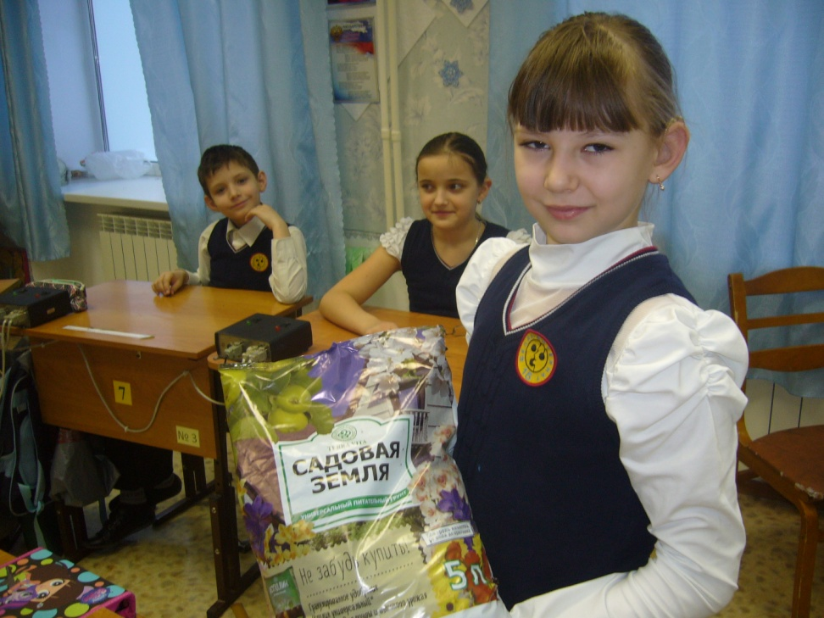
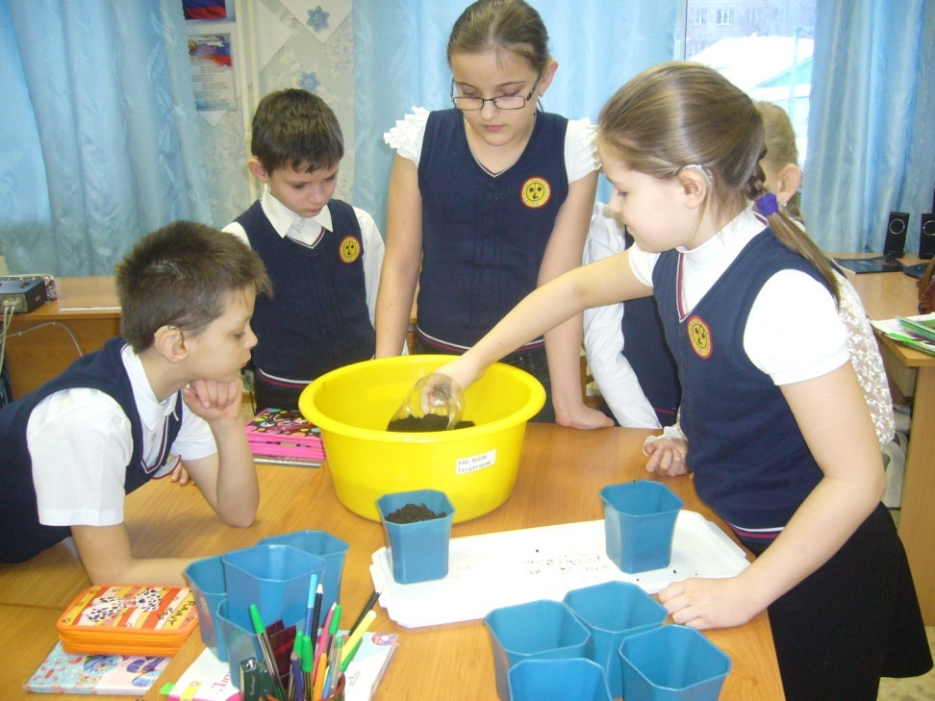
Предмет исследования – условия роста фасоли
Приготовили землю
Разложили её в стаканчики

Slide 10
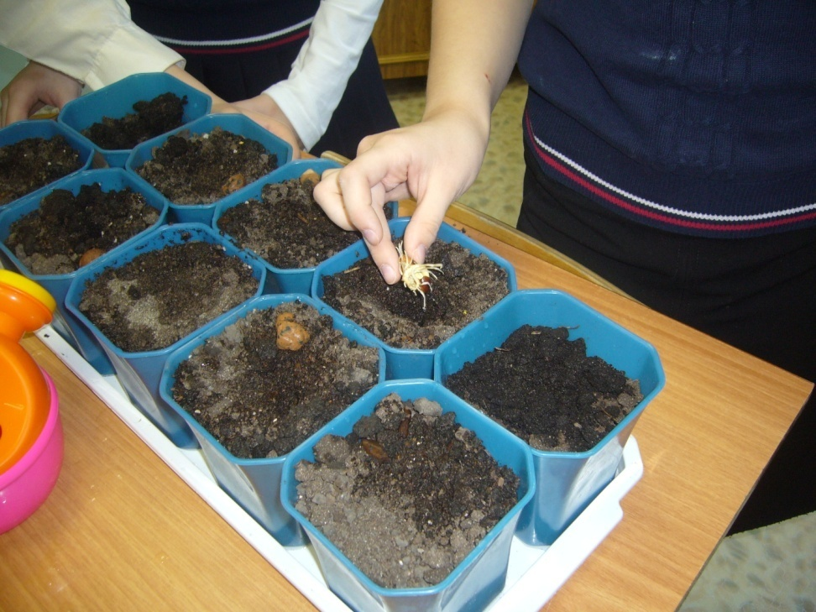
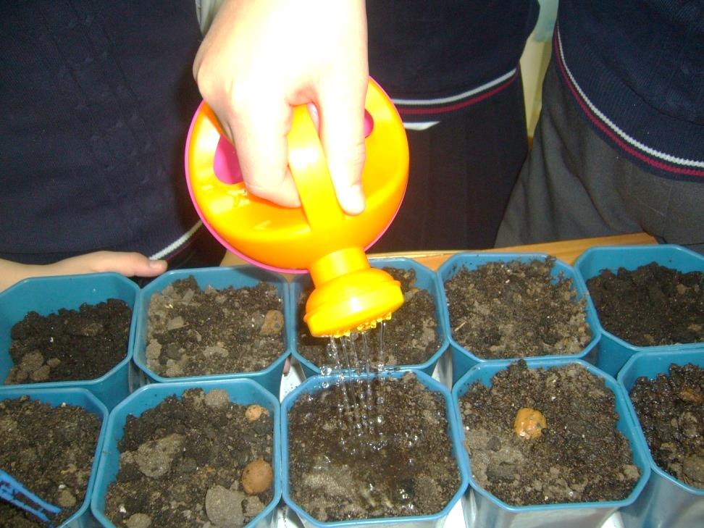
Работа с семенами фасоли
09.02.2016 года посадили проросшие семена в почву
Хорошо увлажнили почву и стали ждать

Slide 11
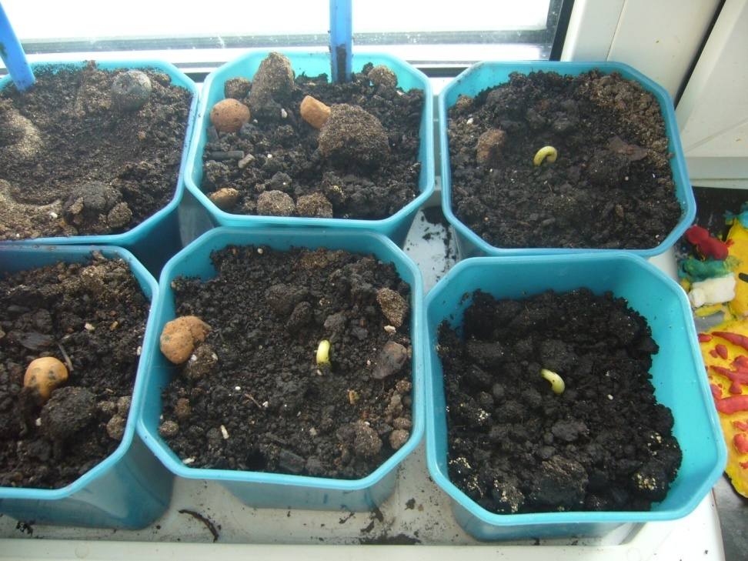
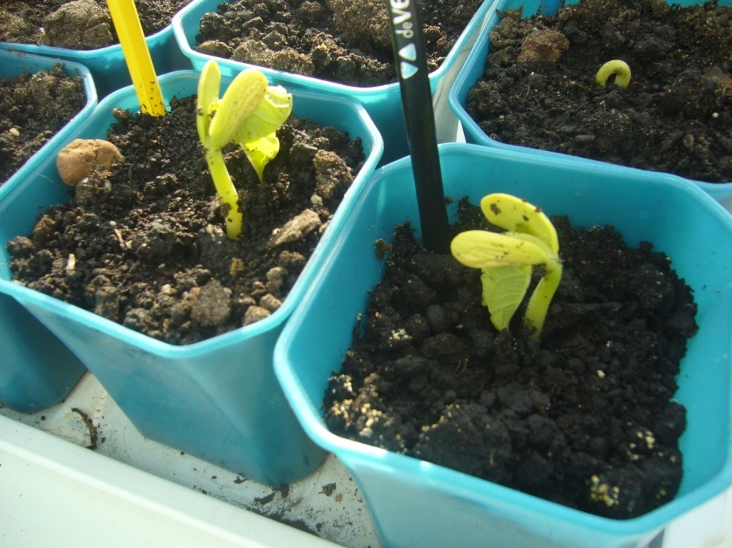
Дневник наблюдений
20.02.2016 года из земли появились маленькие петельки
21.02.2016 года два ростка дали первые листочки

Slide 12
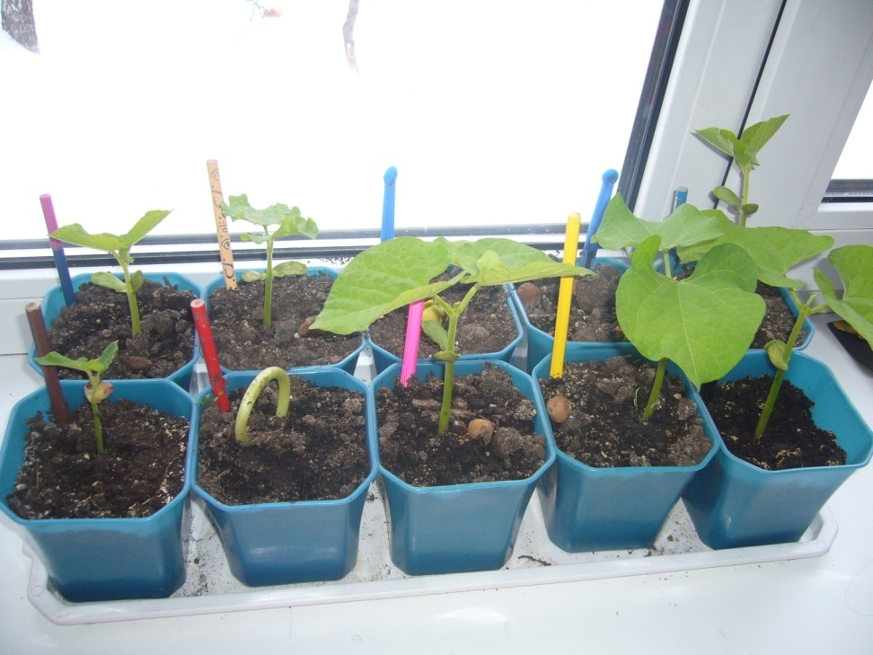
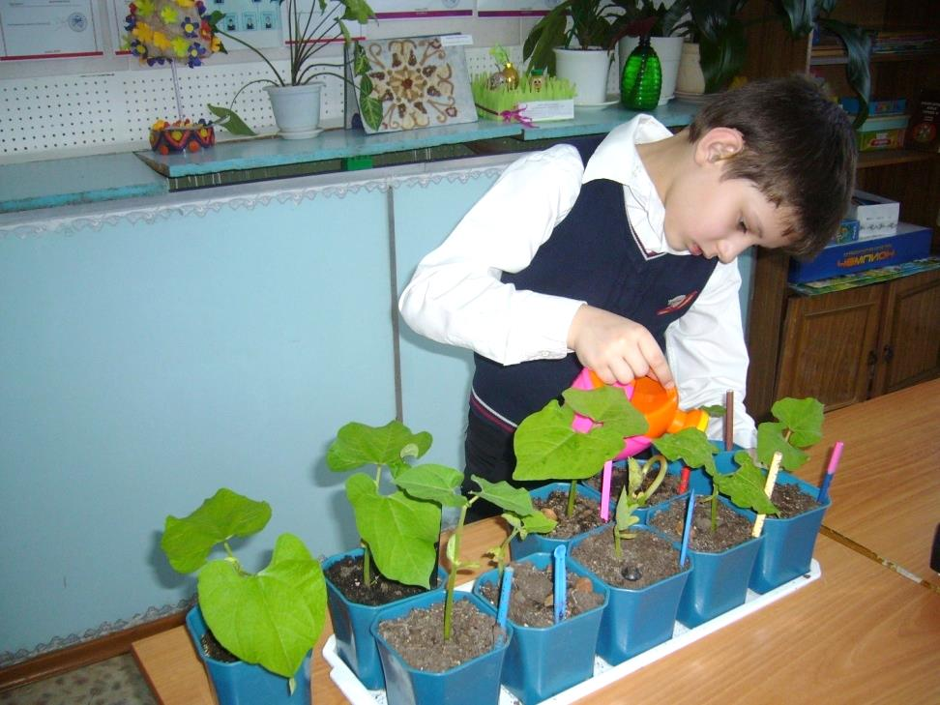
Дневник наблюдений
24.02.2016 года наблюдаем неравномерный рост фасоли
25.02.2016 года продолжаем поливать, рыхлить, ухаживать

Slide 13
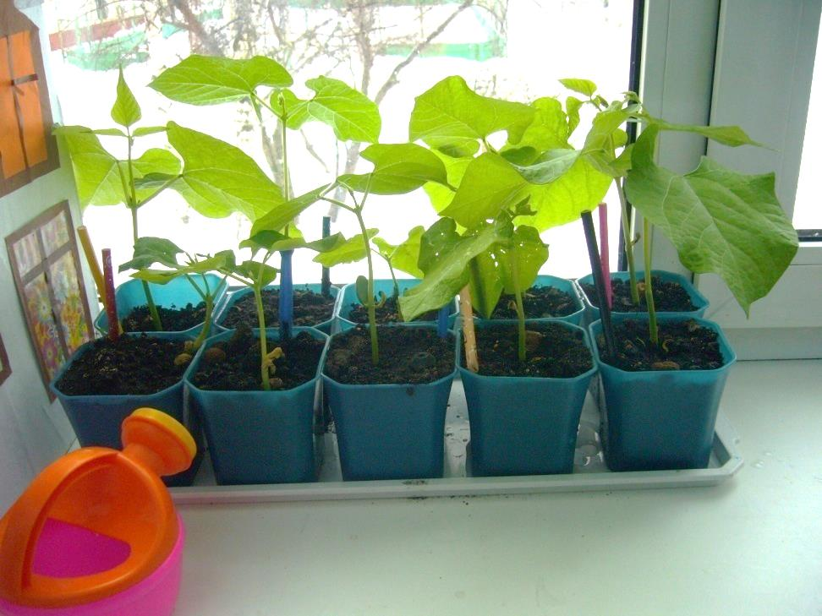
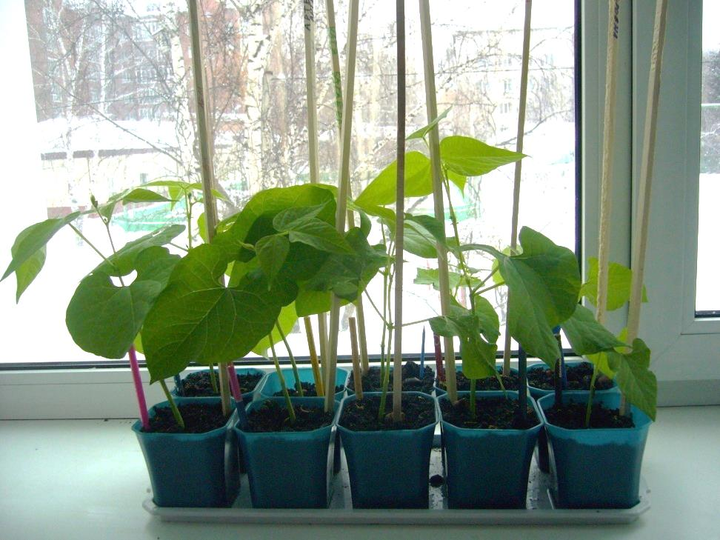
Дневник наблюдений
29.02.2016 года ростки фасоли подтянулись, совсем окрепли
04.03.2016 года поставили палочки-опоры

Slide 14
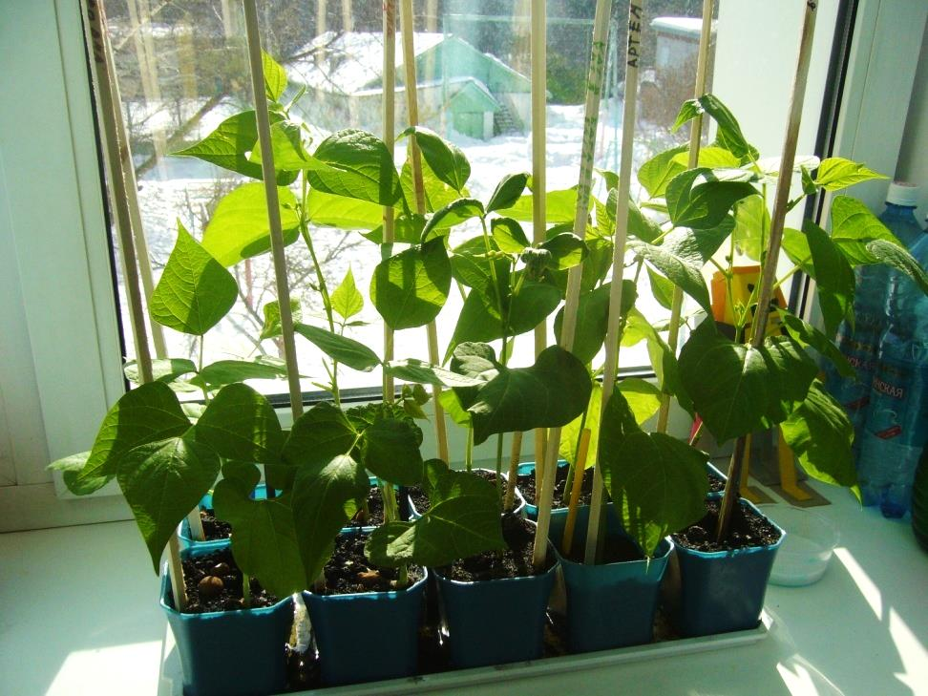
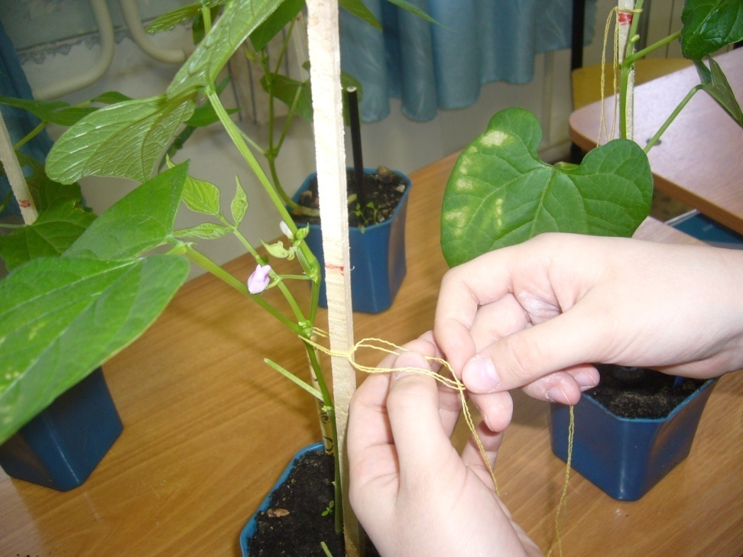
Дневник наблюдений
11.03.2016 года у ростков фасоли крепкие стебли, сочные листья
На 31-ый день наших наблюдений началось цветение

Slide 15
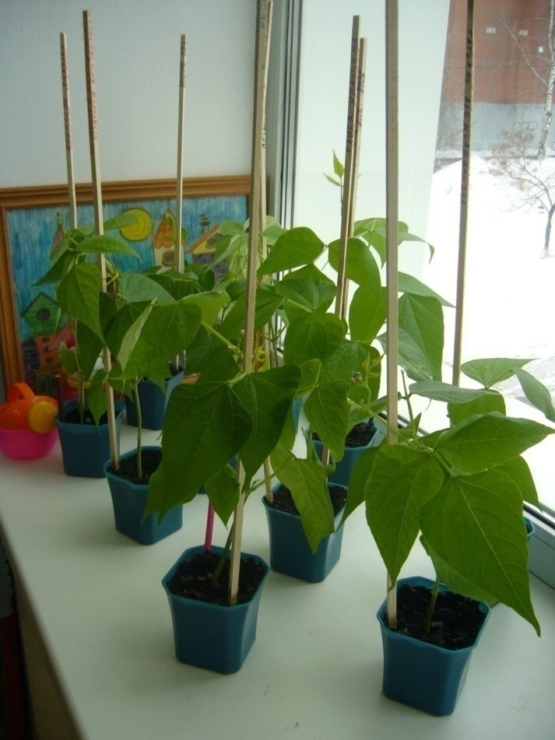
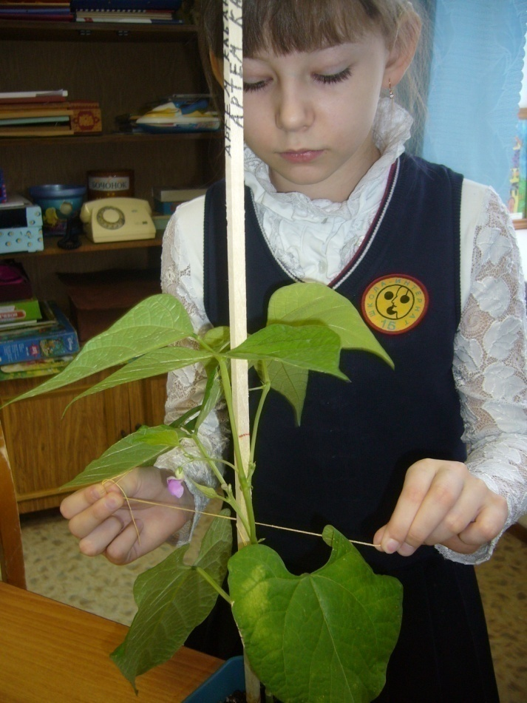
Дневник наблюдений
14.03.2016 года ростки крепкие, листья большие и сочные
Подвязываем ростки, цветы у фасоли мелкие, но очень красивые

Slide 16
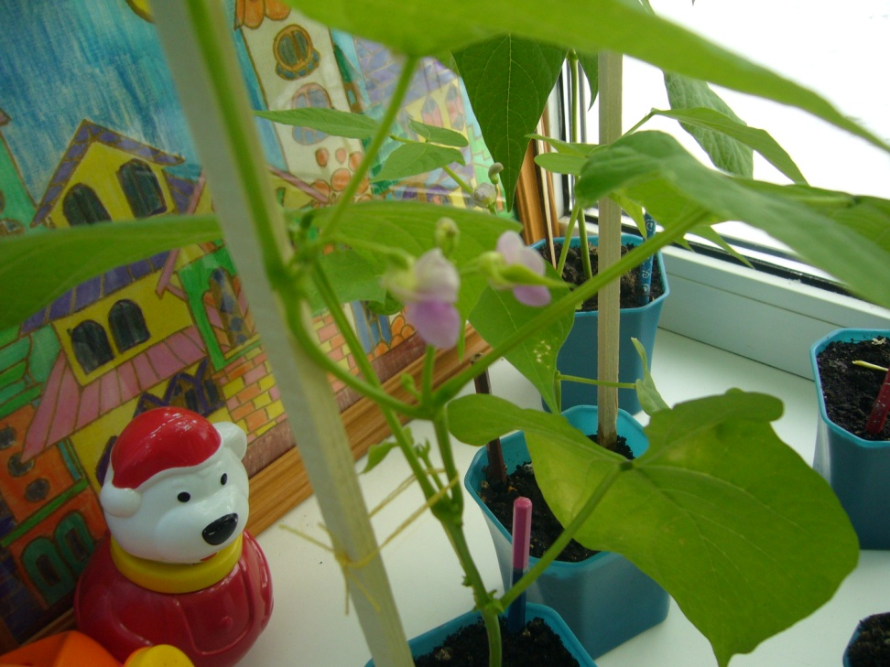
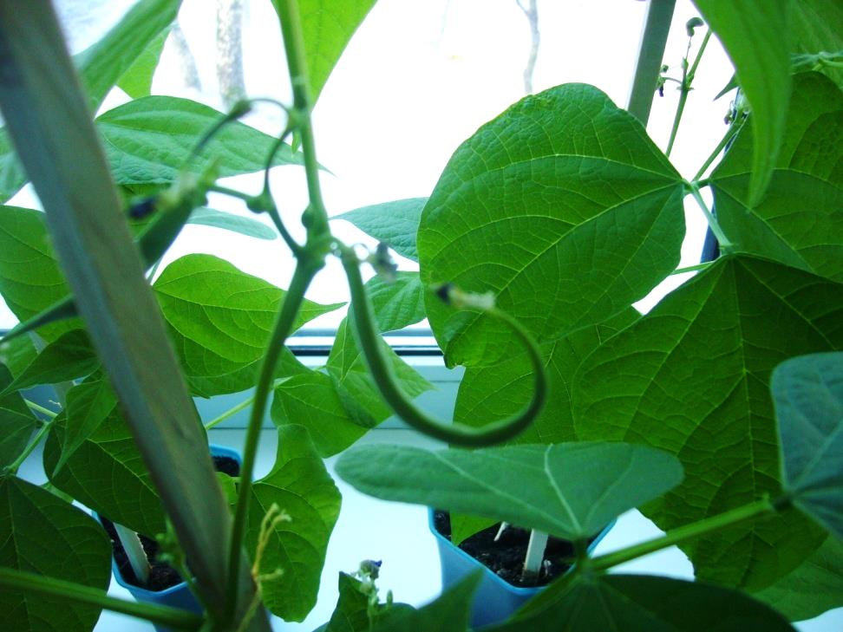
Дневник наблюдений
17.03.2016 года фасоль цветёт, издаёт нежный запах
21.03.2016 года на месте цветков появились плоды

Slide 17
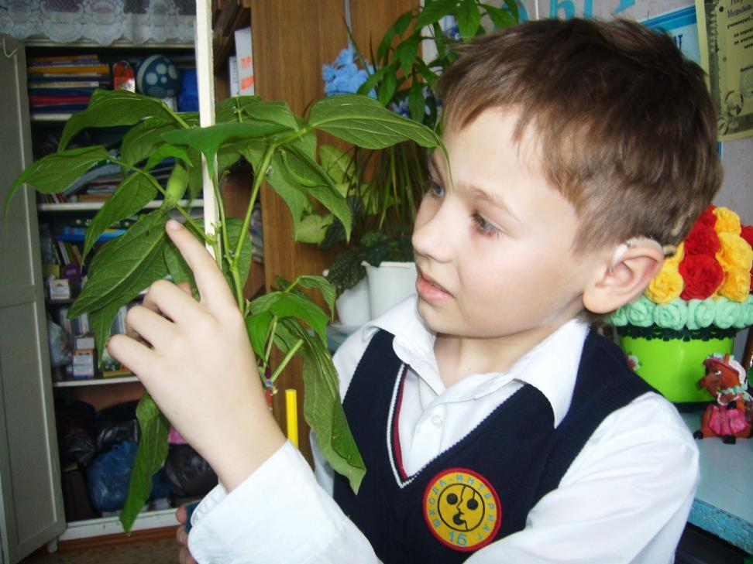
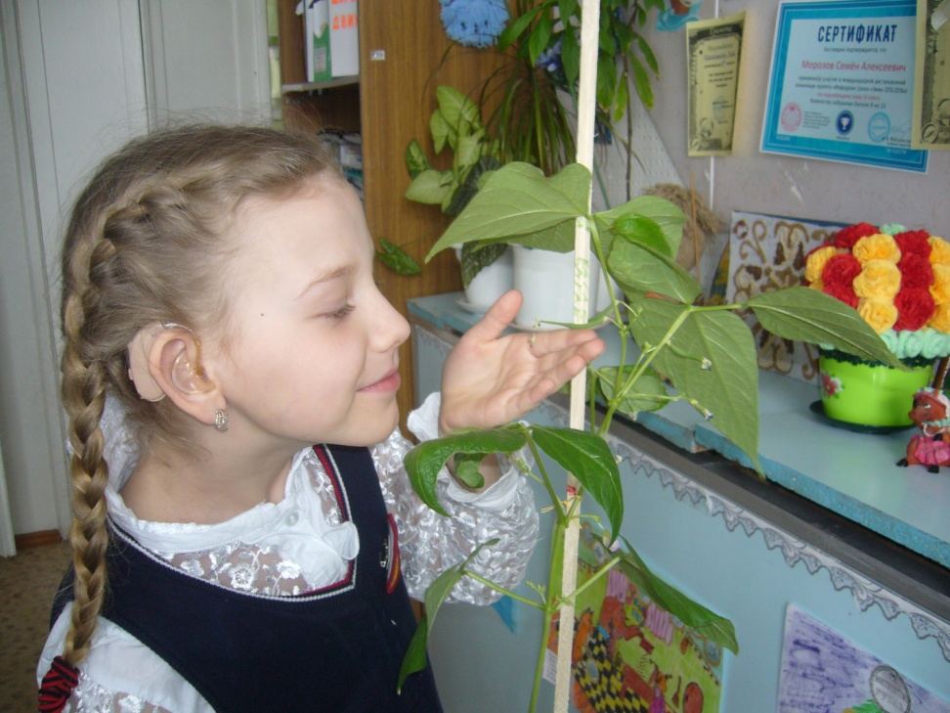
Дневник наблюдений
28.03.2016 года стручки фасоли быстро растут
28.03.2016 года считаем у кого больше стручков

Slide 18
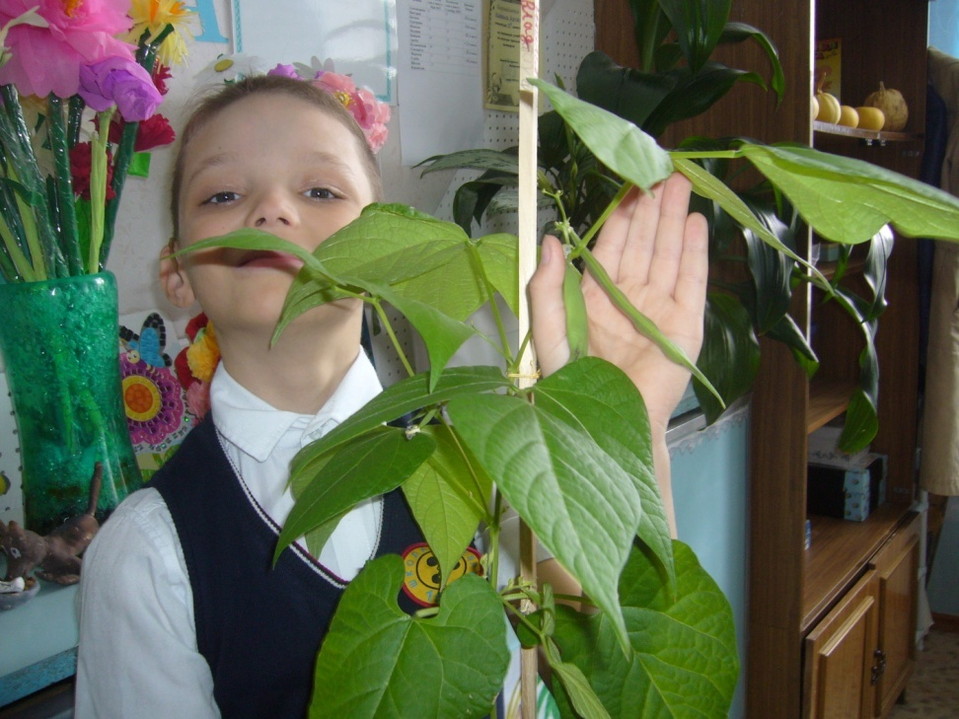
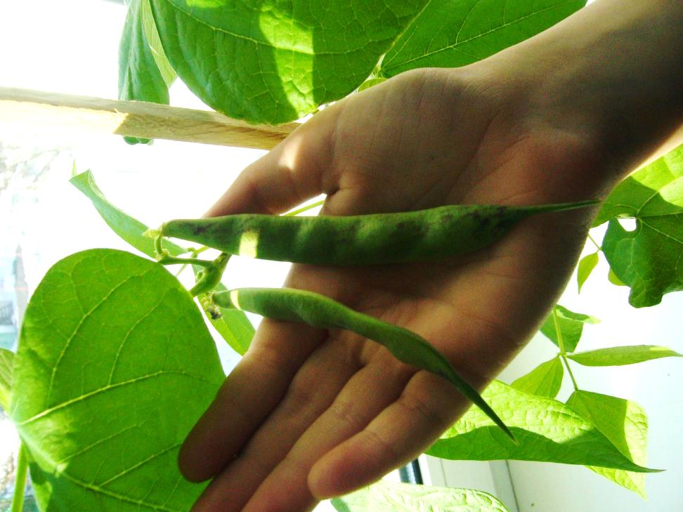
Дневник наблюдений
30.03.2016 года стручки совсем большие
Интересно, какие семена фасоли мы получим?

Slide 19
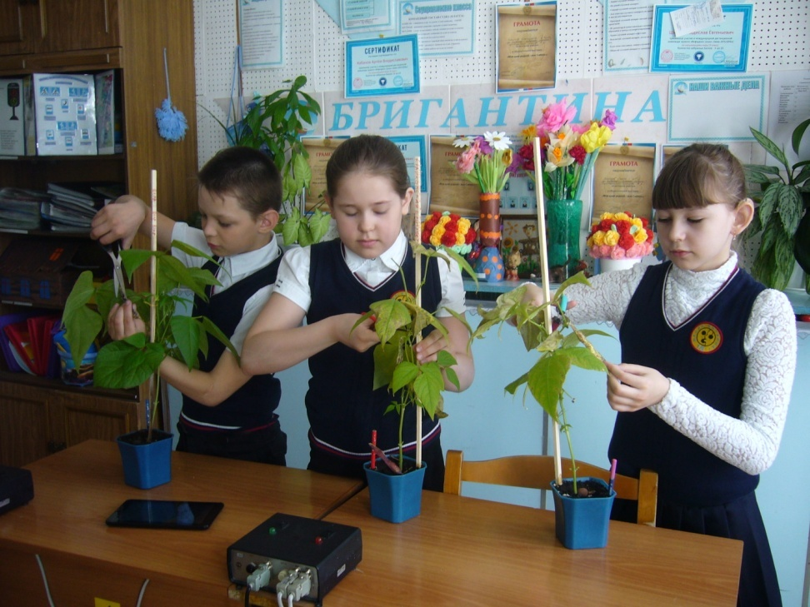
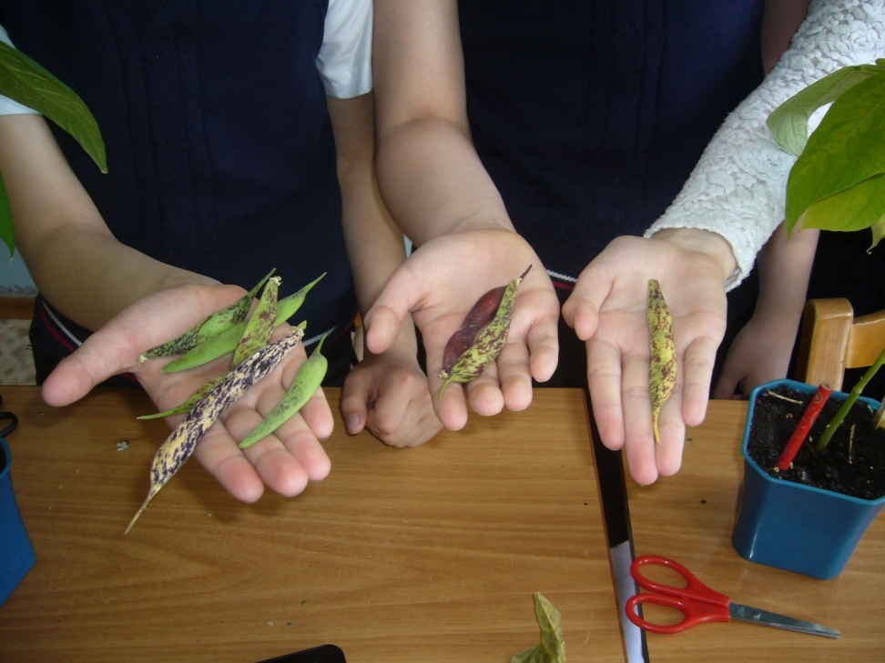
Дневник наблюдений
15.04.2016 года обрезаем пожухлые листья
15.04.2016 года снимаем урожай, считаем у кого сколько стручков?

Slide 20
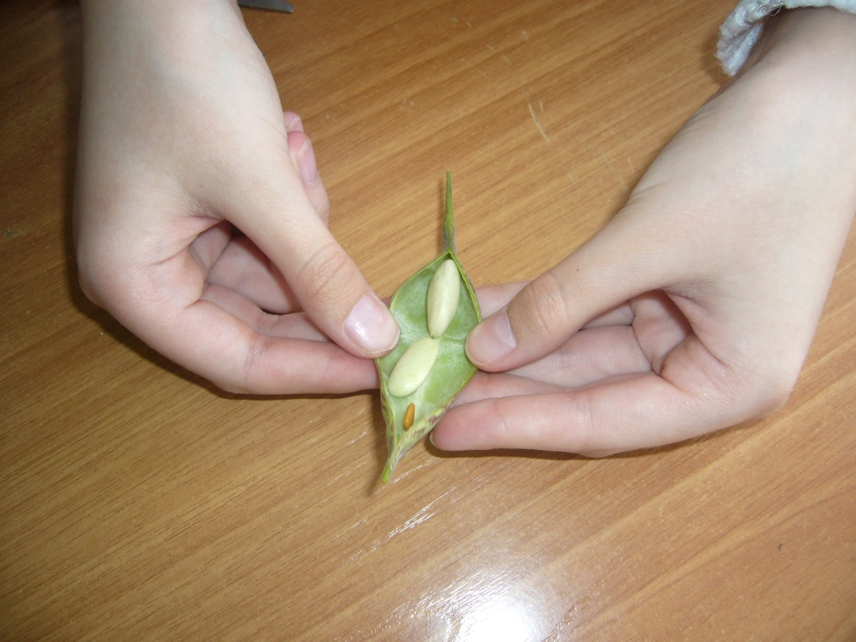
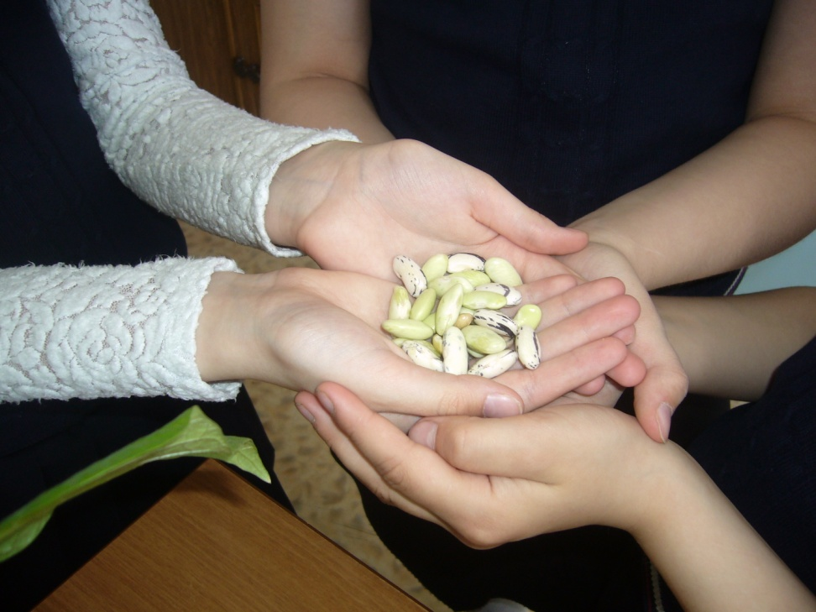
Наши результаты
15.04.2016 года вскрыли стручки фасоли
Ура! Мы получили урожай! Он уместился в наших ладошках

Slide 21
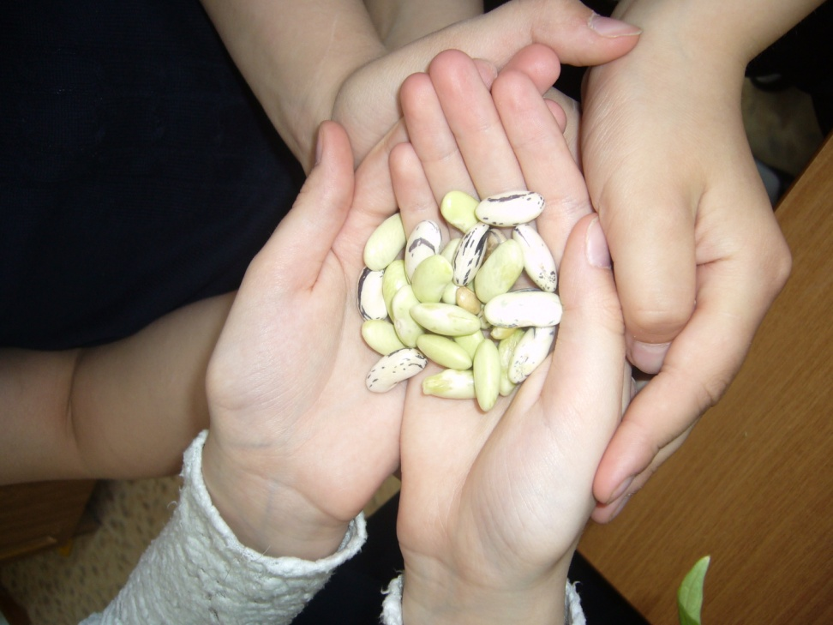
Итоги наблюдений (выводы)
В литературных источниках указаны сроки созревания фасоли
В искусственных условиях мы получили урожай через 72 дня
Ранние сорта фасоли дают урожай через 55-65 дней
Среднеспелые сорта фасоли дают урожай через 75-85 дней
Поздние сорта фасоли вызревают через 100 дней
Сделали общий вывод
В зимне-весенний период фасоль можно вырастить в искусственных условиях, но для хорошего урожая необходимы естественные условия.
Благоприятные условия для роста фасоли: почва, влага, освещение.
Фасоль очень полезна для здоровья человека!

Slide 22
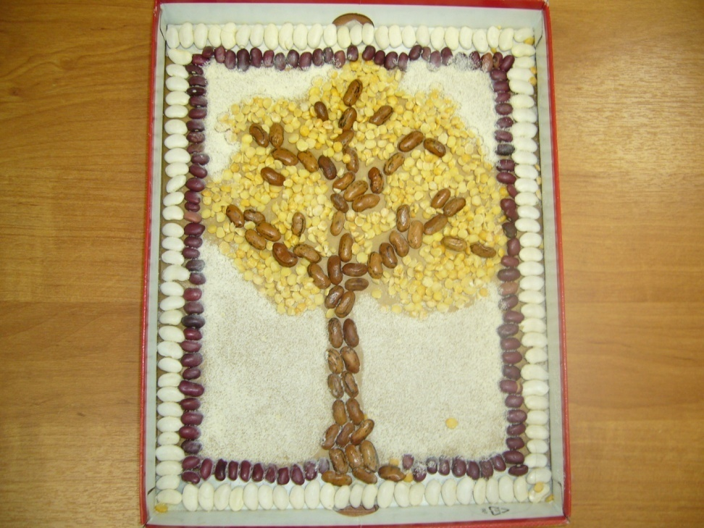
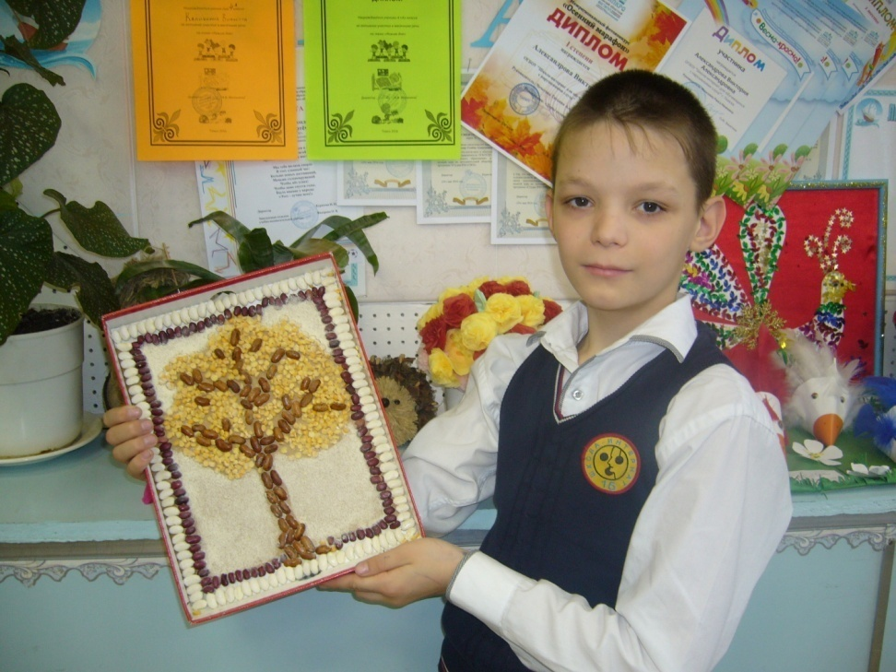
Наши фантазии – индивидуальное творчество
«Чудо-дерево»
Автор: Владислав Шилов – ученик 3 «А» класса

Slide 23
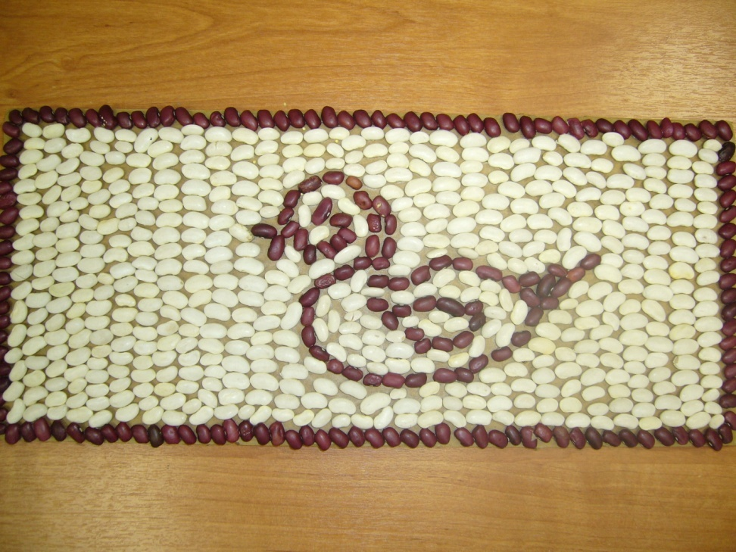
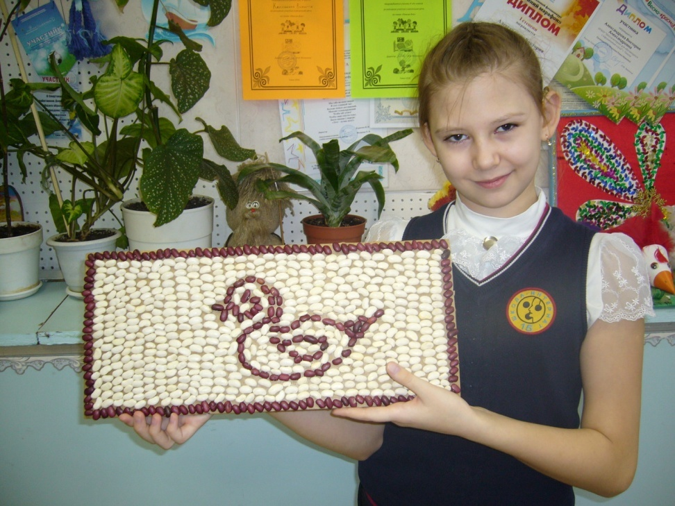
Наши фантазии – индивидуальное творчество
«Уточка»
Автор: Виктория Александрова – ученица 3 «А» класса

Slide 24
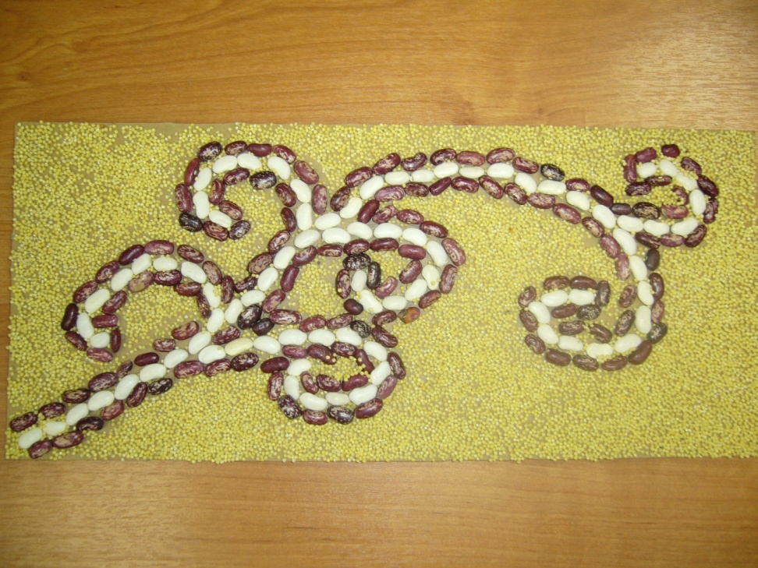
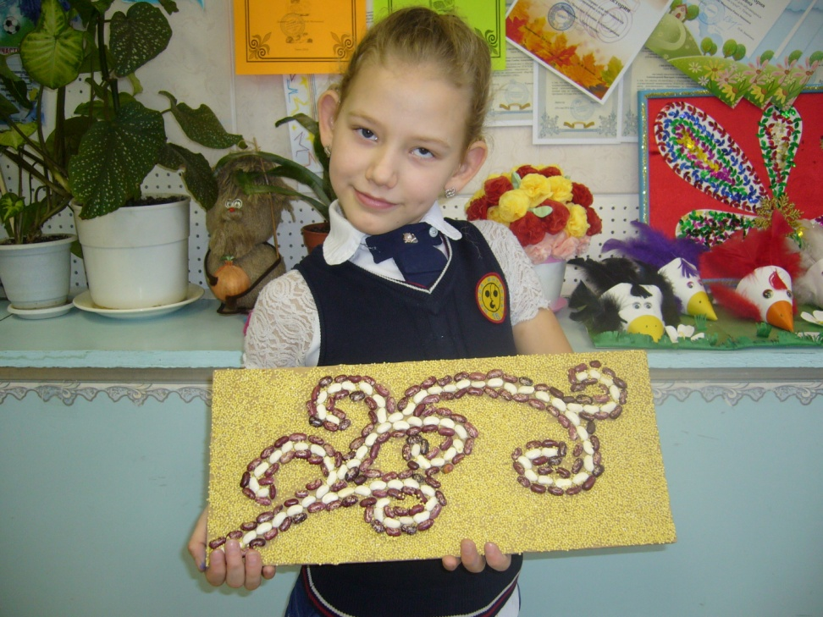
Наши фантазии – индивидуальное творчество
«Завиток»
Автор: Екатерина Багаева – ученица 3 «А» класса

Slide 25
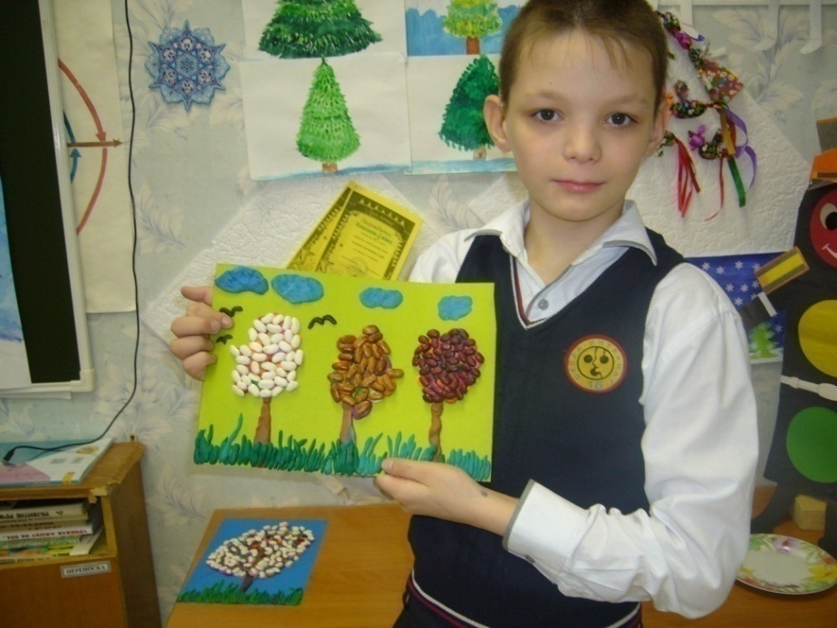
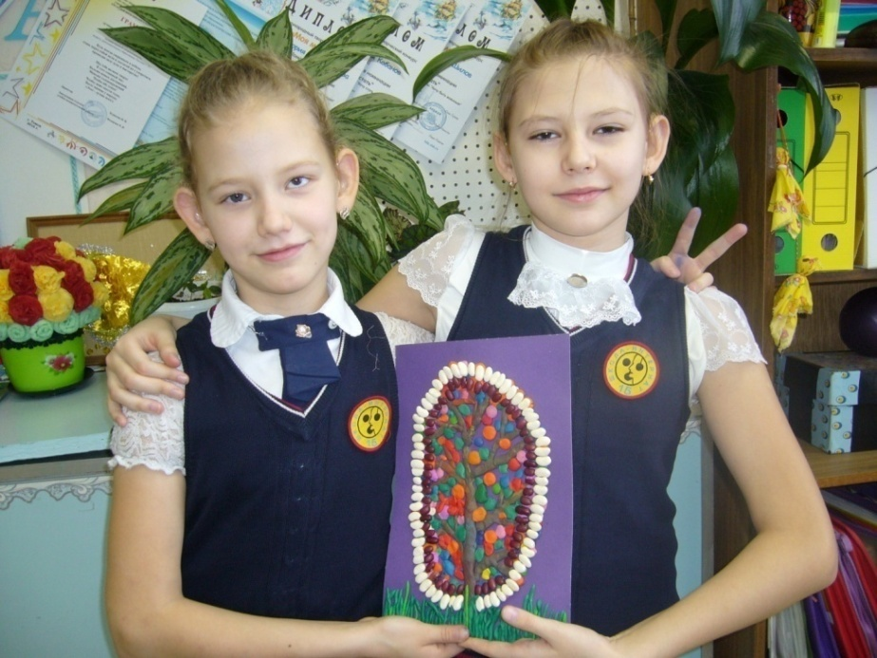
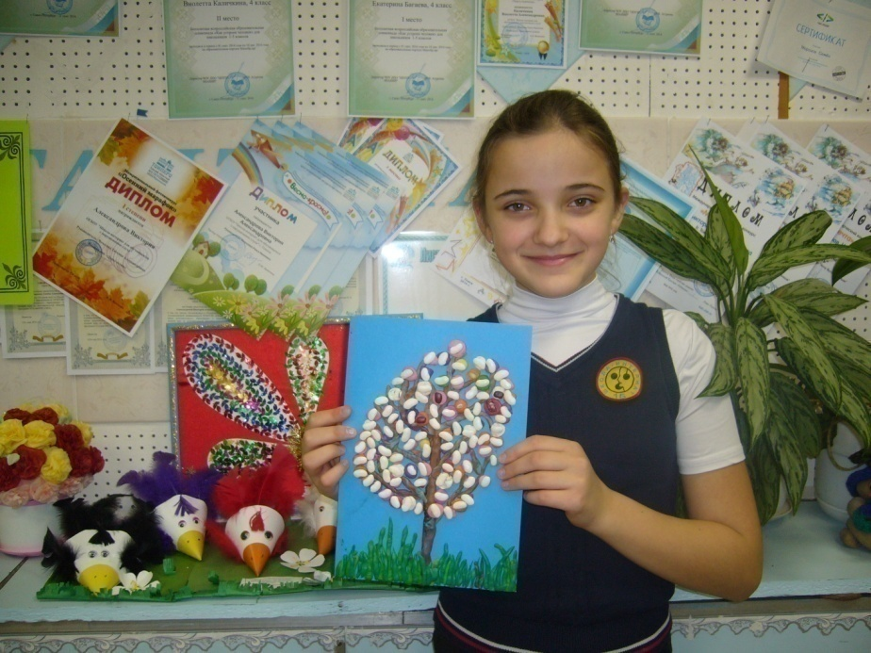
Наши фантазии – индивидуальное творчество

Slide 26
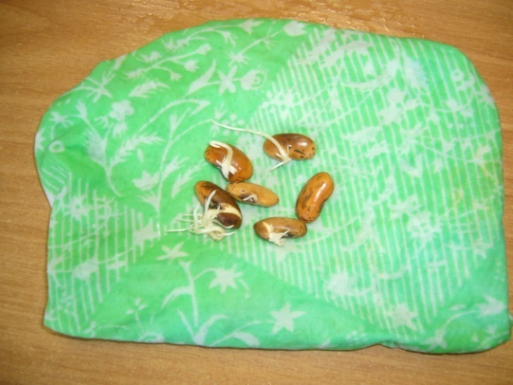
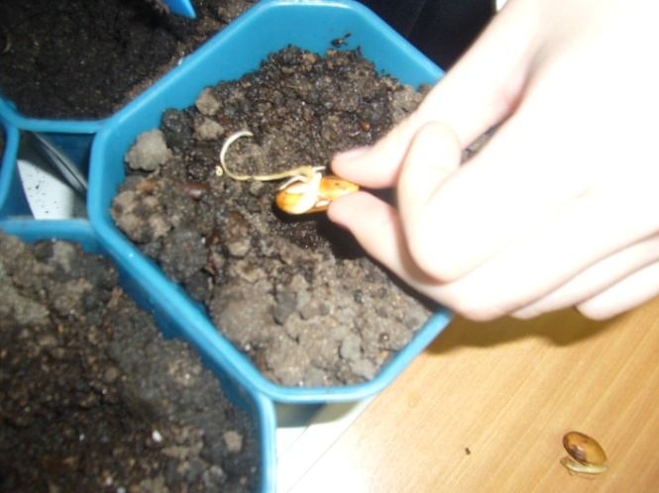
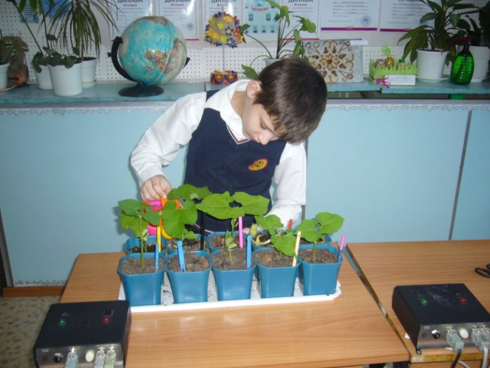
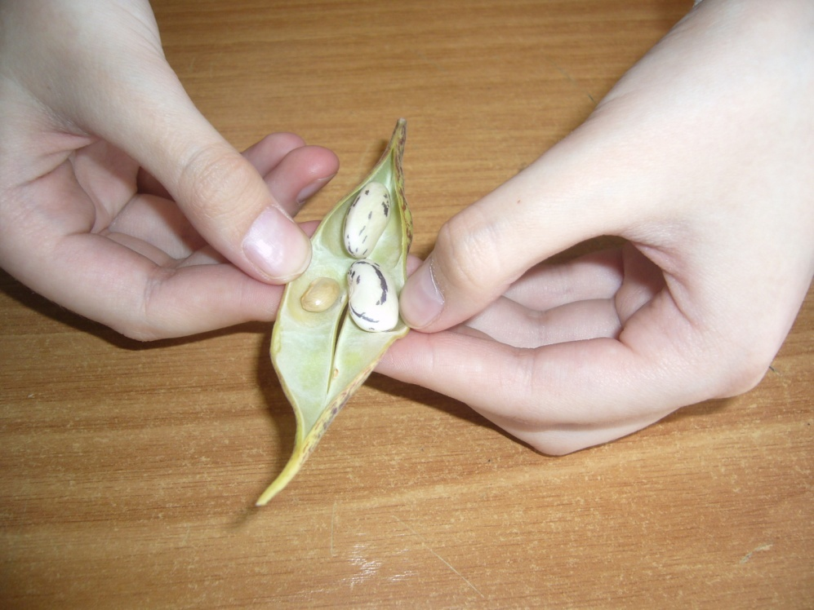
Поэтическая страничка – стихотворение «Живые фасольки», автор: Моисеева Р.И.
Мы фасоль решили в школе посадить и посмотреть
Как она растёт в неволе? Ты, природа, нам ответь.
Вот фасолины мы взяли, и во влажное тепло
Поместили, ожидали, и, о, чудо к нам пришло!
Все бобы набухли скоро, показались корешки,
А за ними, видим, видим, тянутся уже ростки!
Нам скорей фасольки эти надо в землю посадить,
Чтоб они росли на диво, их водичкой напоить…
Вот растут фасольки наши, выпускают стебельки,
Вот, смотри, среди листочков распускаются цветки!..
Вот, смотри, уже большие створки выросли, а в них,
Чудо! Спрятались фасольки, видим, видим, видим их!

Slide 27

Практическая ценность исследования:
расширили свой кругозор;
интересуемся окружающей средой;
понимаем необходимость ухода и создания благоприятных условий для роста и развития многих растений;
умеем наблюдать, сравнивать, анализировать и делать выводы на основе нашего эксперимента;
познакомились с полезными свойствами фасоли;
дома приготовили блюда из фасоли, в школе поделились опытом;
фантазировали с фасолью – выполнили красивые творческие работы;
сочинили стихотворение «Живые фасольки»;
взяли интервью у доктора и повара нашей школы;
получили ДИПЛОМ от директора Аллы Владимировны, рецензию от заместителя директора Натальи Степановны Фроловой.
Проект – это замечательное занятие!
Мы готовы к следующим открытиям!

Slide 28
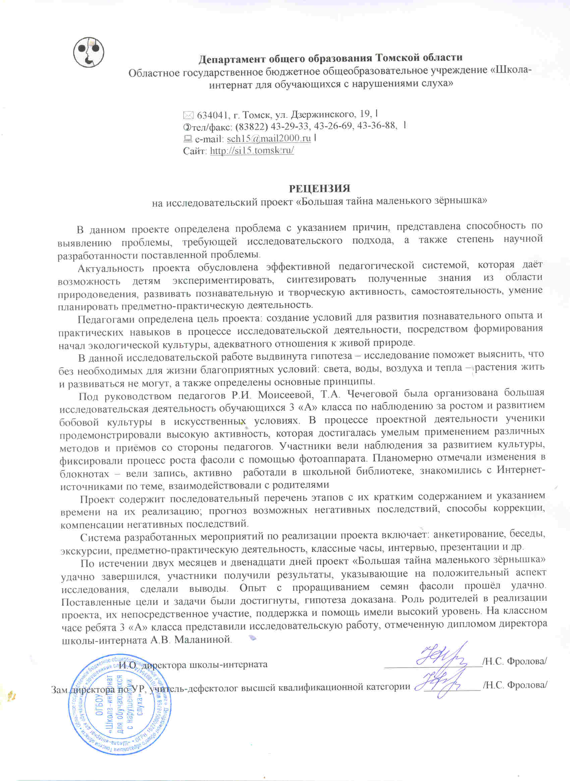
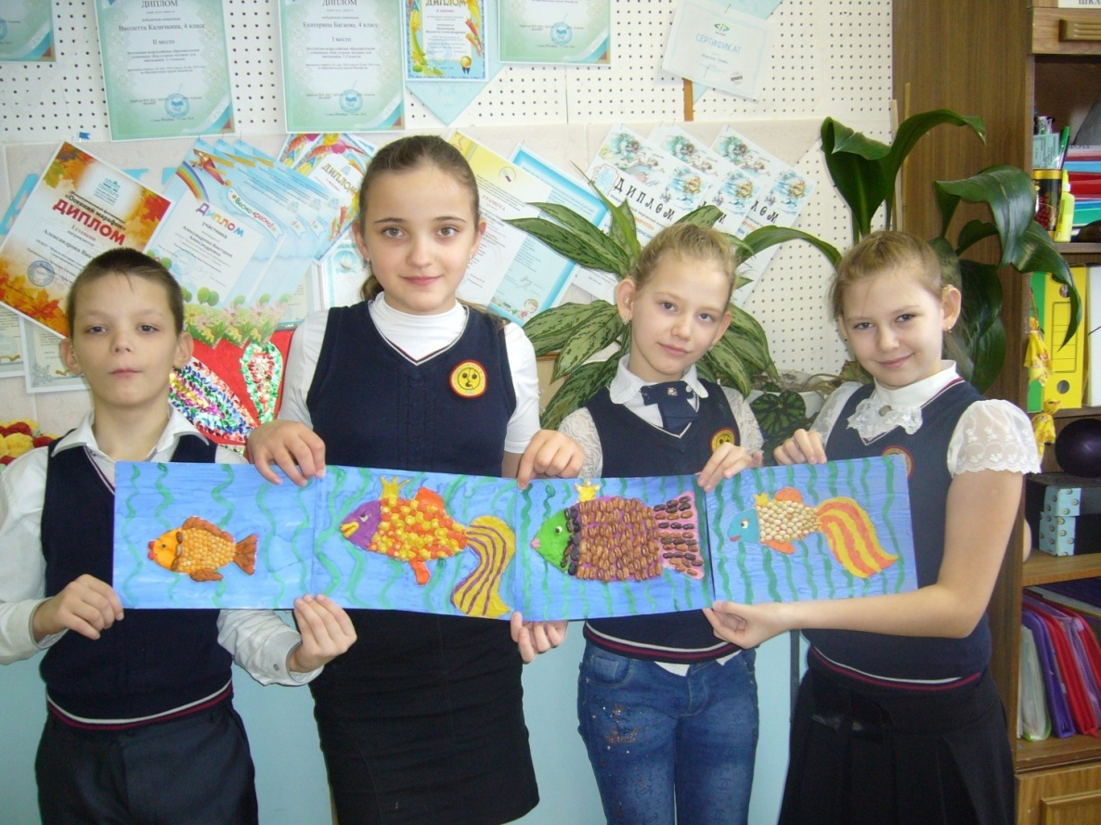
Удачи Вам, успехов и процветания!

Slide 29


Используемые медиаресурсы
Текстовый редактор WORD
Программа для создания презентаций POWER POIN
Ресурсы сети Интернет
http://1sloggi.livejournal.com/
http://mir-ovosey.ru/vyrashhivanie-fasoli/
http://dom-sad-og.ru/fasol-obyknovennaya/
http://olegmoskalev.ru/agro/technologij/44.html
http://klumba-plus.ru/190-fasol.html
http://leicestermosss.blogspot.ru/2013/02/blog-post_1312.html
Начало
Конец

Slide 30


Информационные источники

Slide 31

Информационные данные
Ф.И.О. куратора: Ф.И. авторов проекта: | Моисеева Раиса Ивановна 1. Шилов Владислав, 2. Багаева Екатерина, 3. Морозов Семён, 4. Иванова Валерия, 5. Кабанов Артём, 6. Куликовская Елизавета, 7. Александрова Виктория
Район, область | Томск, Томская область
Образовательное учреждение: | Областное государственное бюджетное общеобразовательное учреждение «Школа-интернат для обучающихся с нарушениями слуха», Томск, ул. Дзержинского 19 sch15@mail2000.ru
Специальность: | Моисеева Р.И. – учитель начальных классов высшей квалификационной категории, классный руководитель
Направление: | Межпредметное
Номинация: | Долгосрочные проекты
Адрес электр. почты: Контактный телефон: Модель камеры: Модель камеры: | rimoiseeva@list.ru 8-909-548-68-96 NEX- 3 съемки выполнил: Алексей Юрченков DMC - FX3 съёмки выполнила: Раиса Моисеева Фотографические документы представлены с согласия родителей, законных представителей обучающихся 3 «А» класса

